Slide 1


Международная научная конференция
«Международные проблемы новой геополитики Арктики»
25 ноября 2025 г.
Сенатор РФ
Отке Анна Ивановна
«Геоэкономический вектор Чукотского АО»

Slide 2
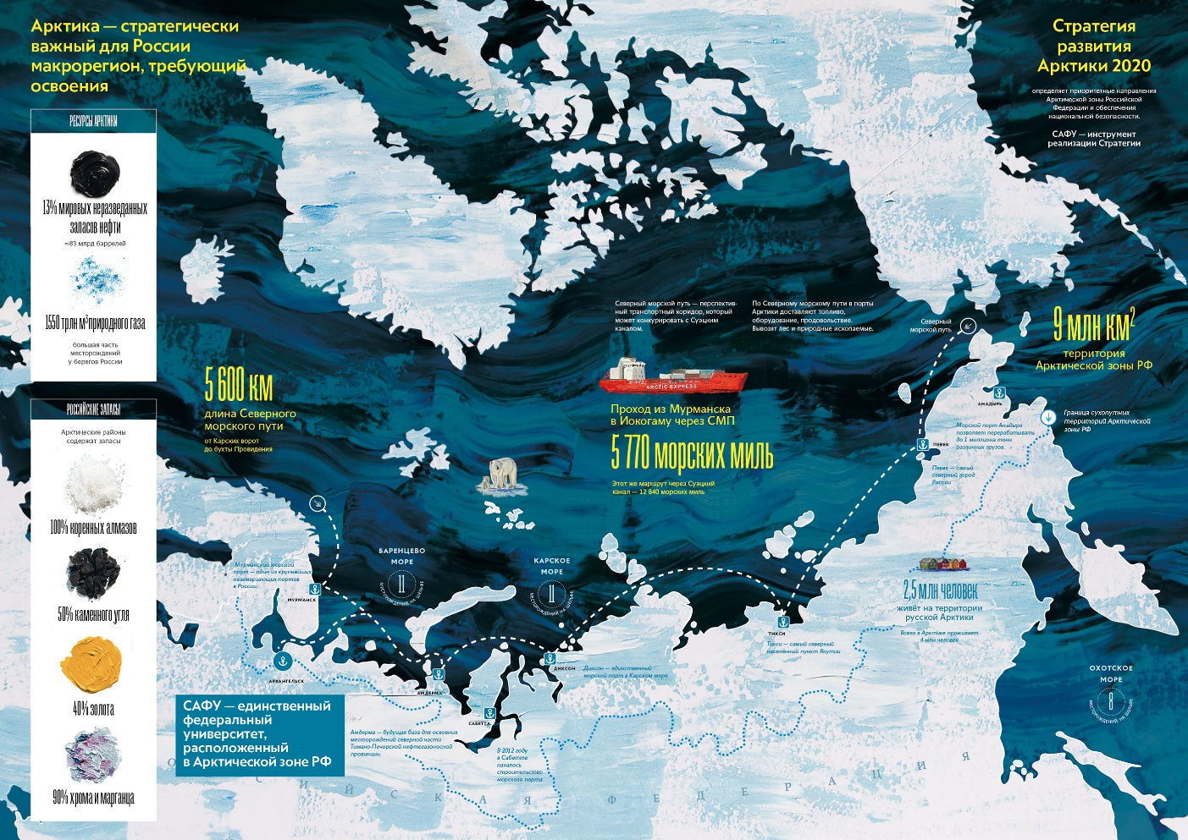
Арктика – приоритетный регион стратегического развития Российской Федерации.

Slide 3
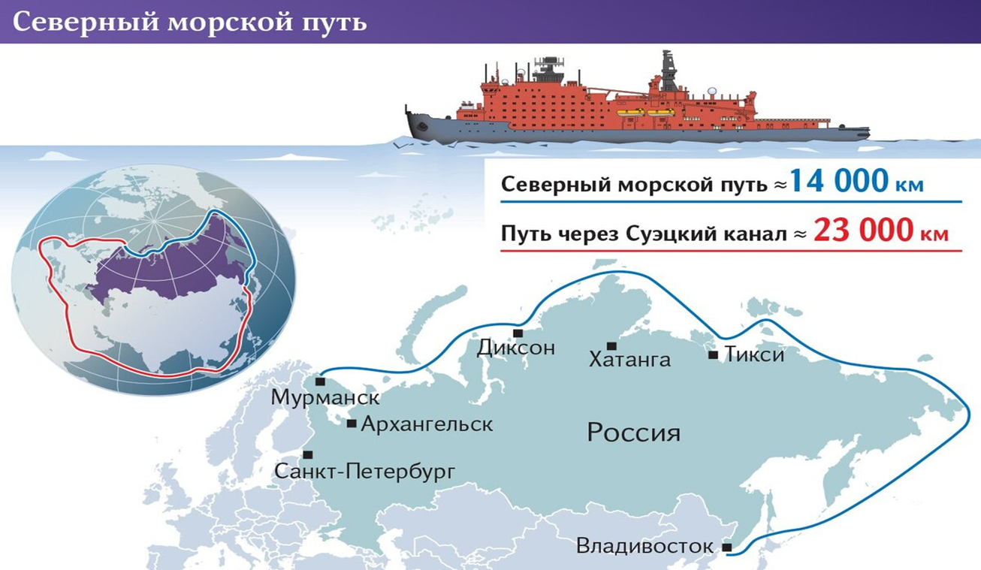
СМП – будущее России

Slide 4
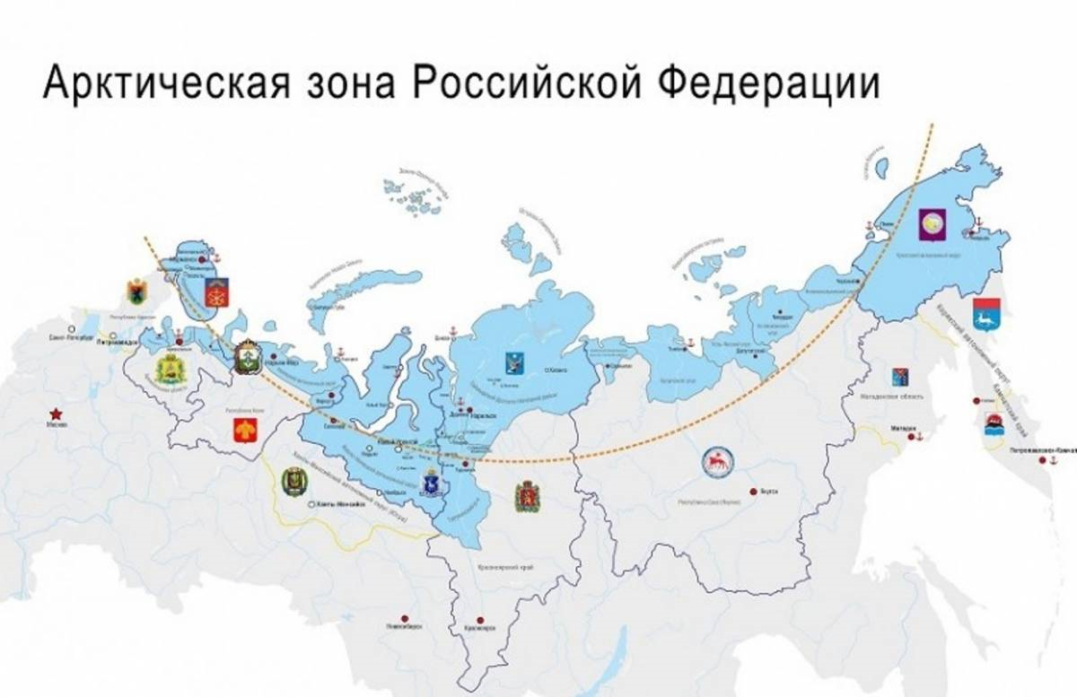

Slide 5
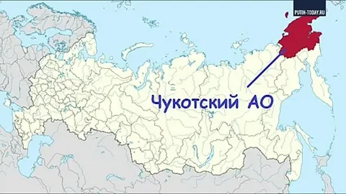

Slide 6
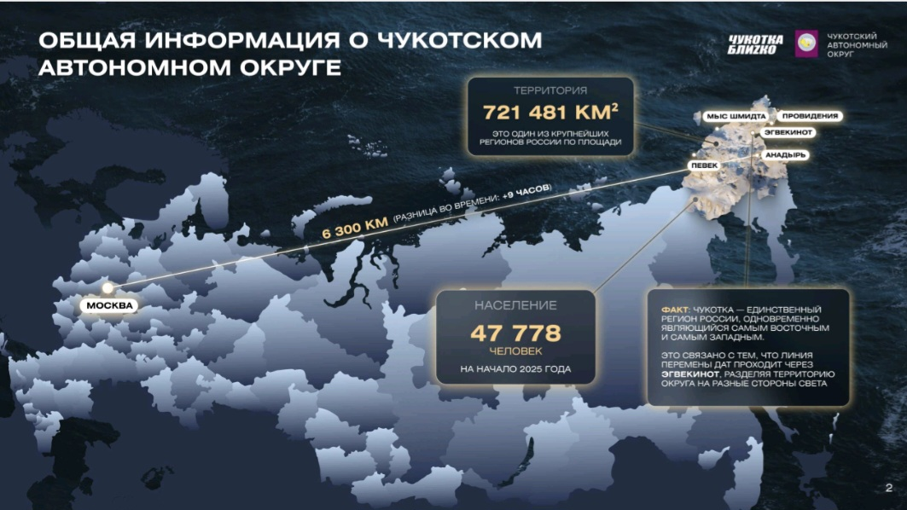

Slide 7
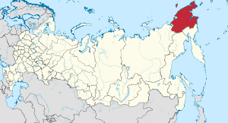
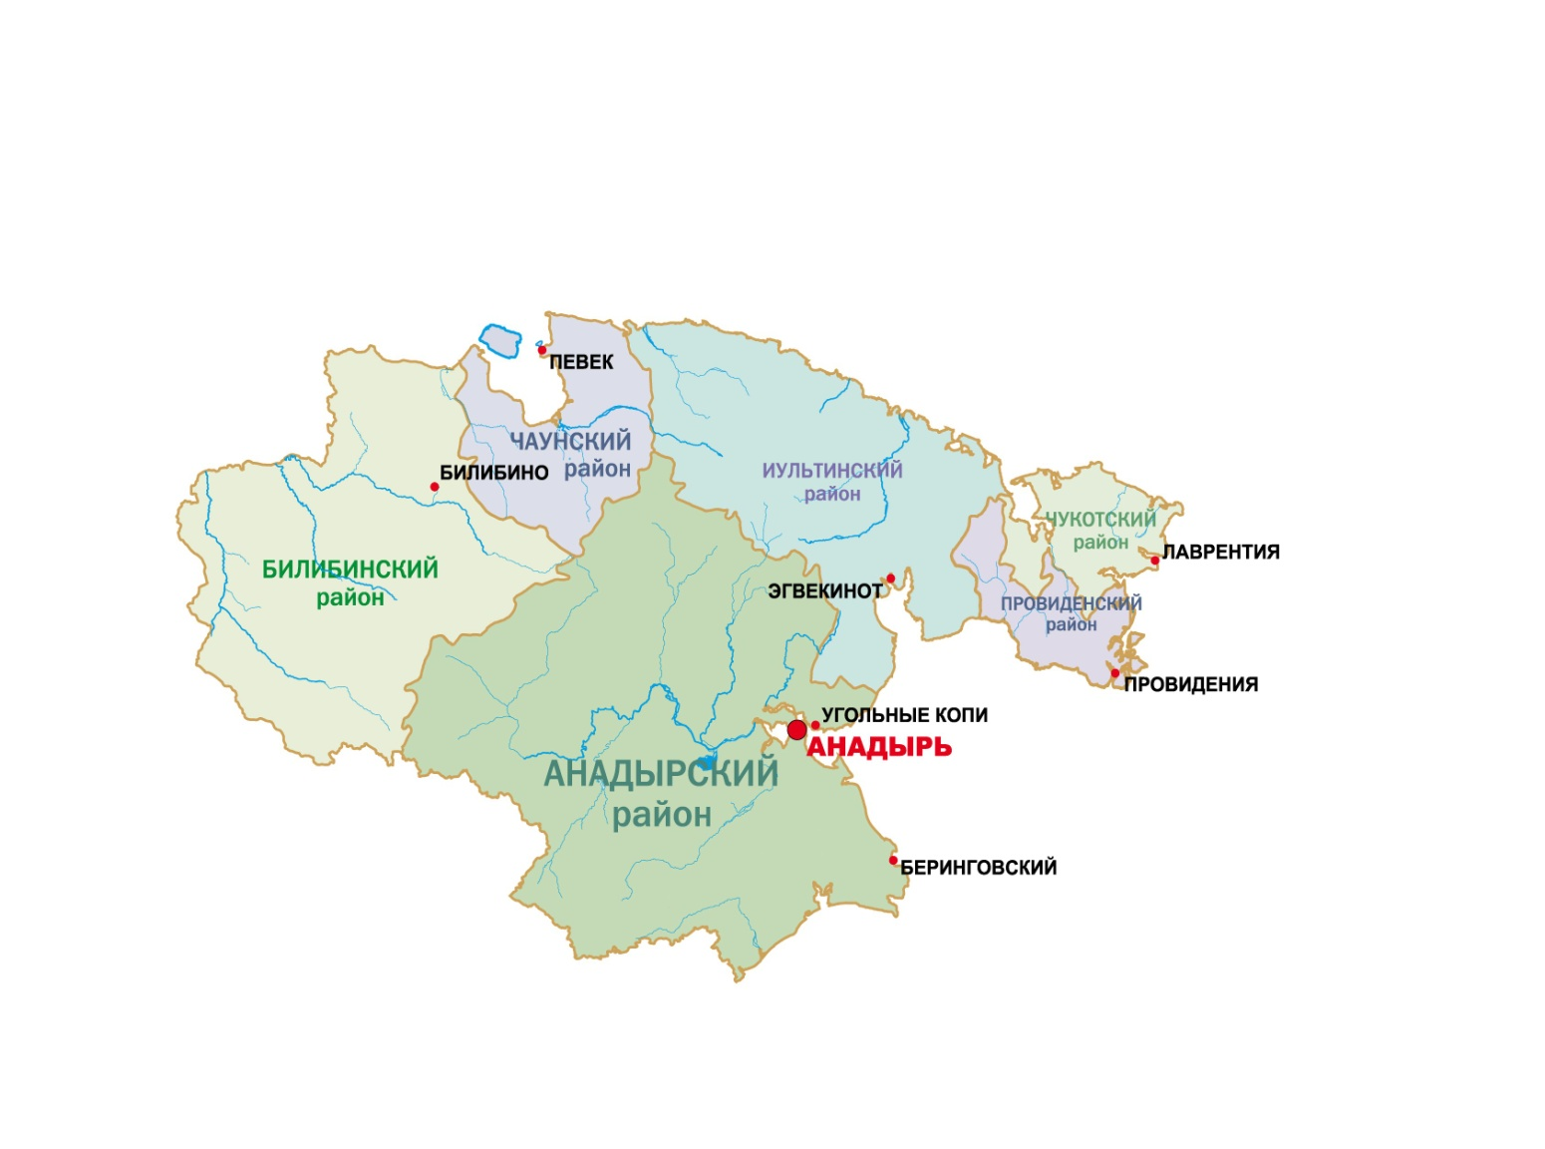


Чукотский автономный округ
Самый северо-восточный регион Российской Федерации
Площадь – 721,5 тыс. кв. км
Протяженность с севера на юг – более 900 км,
с запада на восток – более 1400 км
Занимает 4,2% территории страны,
7% районов Крайнего Севера и приравненных местностей
Целиком входит в Арктическую зону Российской Федерации
Население – 50,8 тыс. человек
Плотность – менее 0,1 чел на кв. км
В составе округа 45 муниципальных
образований:
6 муниципальных районов
1 городской округ
7 городских поселений
31 сельское поселение
www.chukotka.org
www.visitchukotka.com

Slide 8
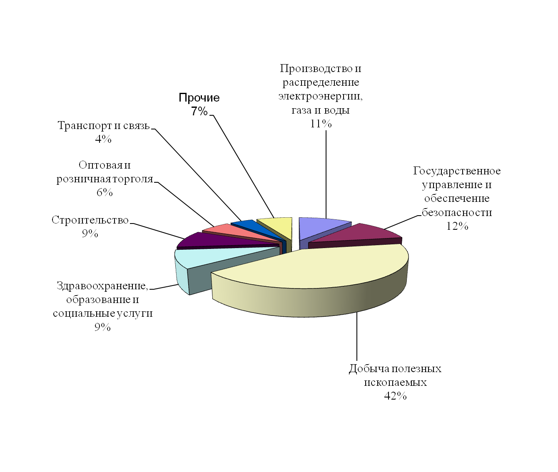
Структура валового регионального продукта
www.chukotka.org
www.visitchukotka.com

Slide 9
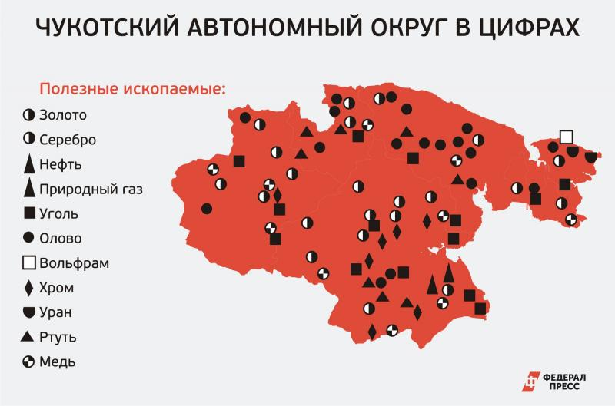
Полезные ископаемые Чукотки

Slide 10
Стратегическое развитие Чукотки:
освоение месторождений полезных ископаемых
ЧАУН-БИЛИБИНСКАЯ
ПРОМЫШЛЕННАЯ ЗОНА:
золото, серебро, медь, олово, вольфрам
Певек
Пыркакайское
Валькумейское
Совиное
Западно-
Полянское
Майское
Светлое
Ч а у н с к и й
р а й о н
Шмидтовский район
Билибино
Иультинское
Каральвеем
И у л ь т и н с к и й
р а й о н
Б и л и б и н с к и й
р а й о н
Двойное
Чукотский
район
Билибинский район
Эгвекинот
Лаврентия
Клен
Кекура
Купол
Валунистое
Провиденский
район
Песчанка
Анадырский район
Провидения
А н а д ы р с к и й
р а й о н
Анадырь
Анадырское
АНАДЫРСКАЯ
ПРОМЫШЛЕННАЯ ЗОНА:
уголь, нефть, газ
Западно-Озерное
Верхне-Телекайское
Бухта
Угольная
Тамватнейское
Беринговский
Амаамское
10

Slide 11
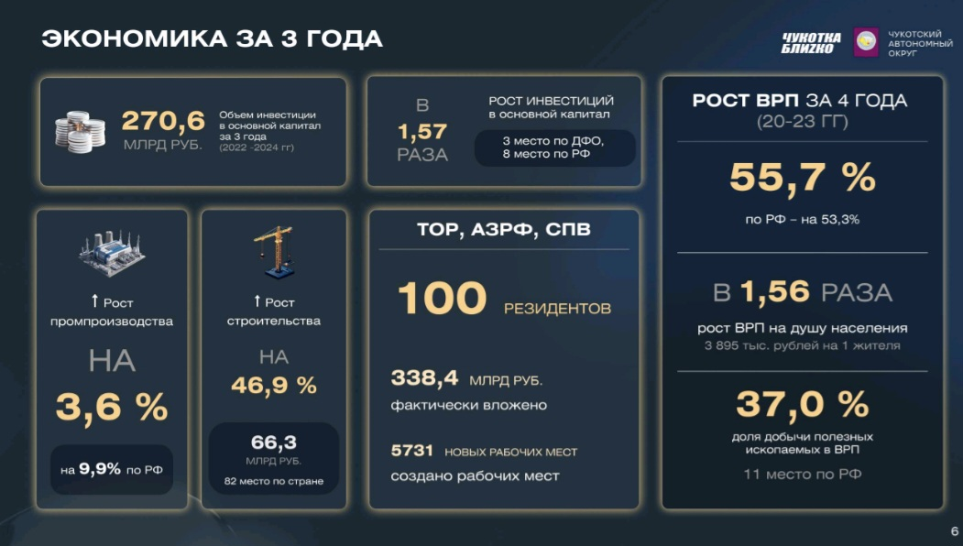

Slide 12
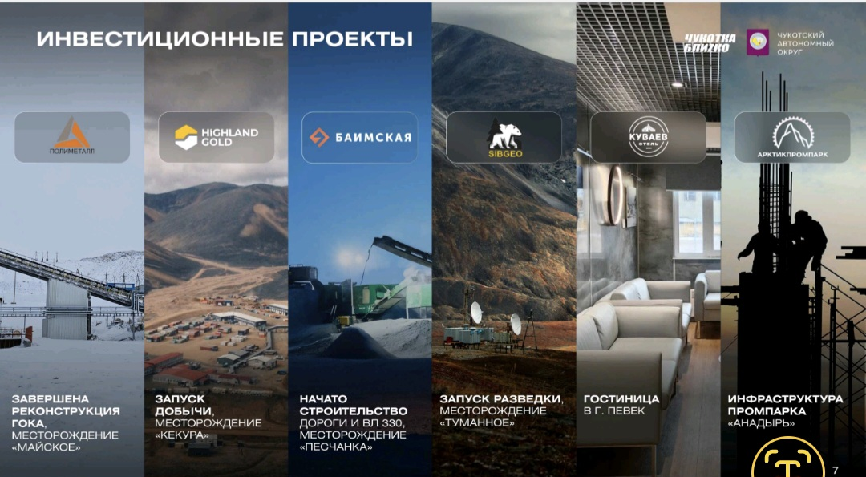

Slide 13
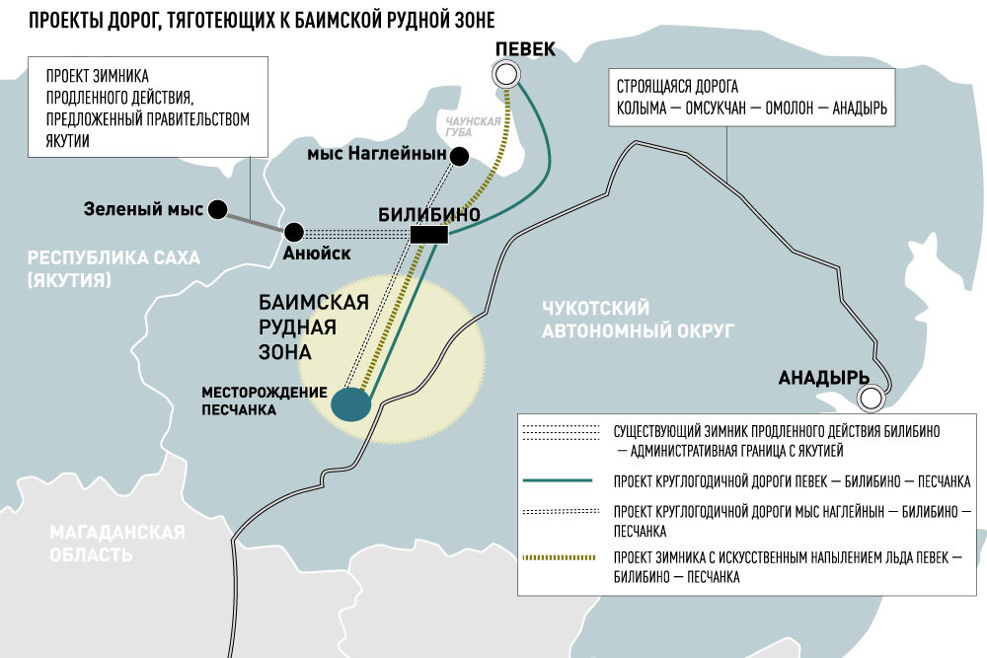
Месторождение «Баимское»

Slide 14
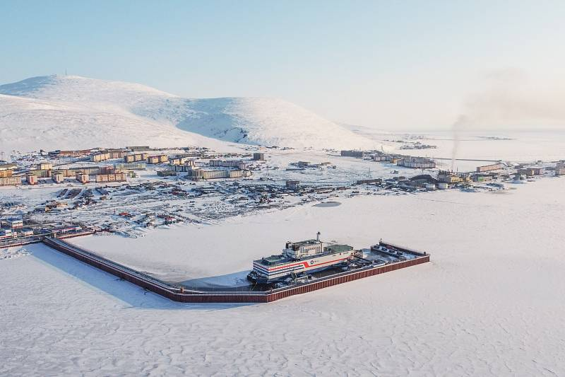
ПАТЭС «Ломоносов»

Slide 15
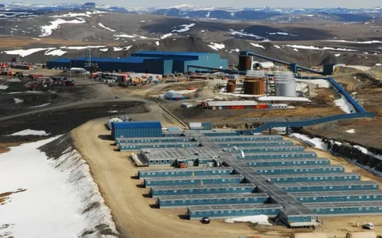
Месторождение «Купол»

Slide 16
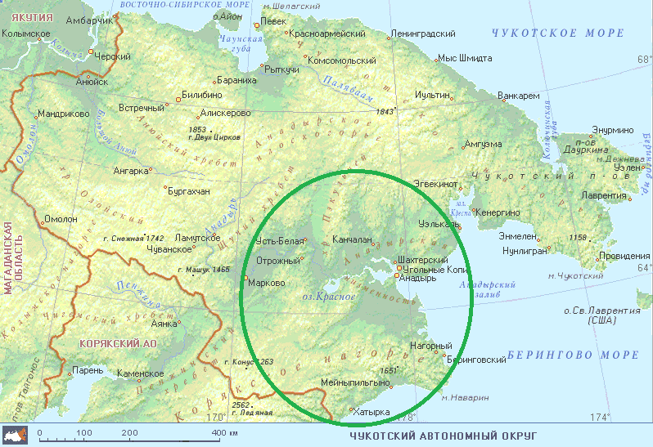
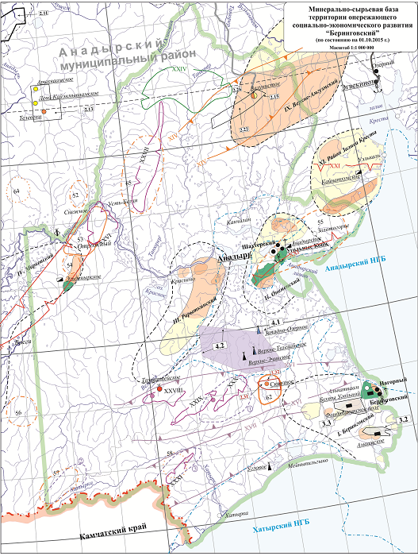
ТОР «БЕРИНГОВСКИЙ»: уникальные возможности
Анадырь
Включает городской округ
Анадырь и значительную
часть Анадырского района
Специализация - 47 классов
видов экономической
деятельности
Особый правовой режим
предпринимательской
деятельности для резидентов
Объем инвестиций в проект
от 500 тыс. рублей

Slide 17
ТОР «БЕРИНГОВСКИЙ»: преференции для резидентов
Режим свободной таможенной зоны
Снижение налога на прибыль:
с 20% до 0% в первые пять лет после получения первой прибыли
с 20% до 12% в следующие пять лет
Снижение налога на добычу полезных ископаемых:
понижающий коэффициент – 0 до получения первой прибыли
понижающий коэффициент – от 0 до 100% в течение 10 лет после
получения первой прибыли
Снижение обязательных страховых взносов в течение 10 лет:
с 22% до 6% - в Пенсионный фонд
с 2,9% до 1,5% - в Фонд социального страхования
с 5,1% до 0,1% - в Фонд обязательного медицинского страхования
Снижение налога на имущество:
с 2,2% до 0% в первые пять лет, до 1,1% в следующие пять лет
Освобождение от земельного налога: ставка 0% на три года

